Slide 1


گروه آموزشی دانشجویار
یادگیری آسان ، کاربردی و مطمئن
www.Daneshjooyar.com

Slide 2


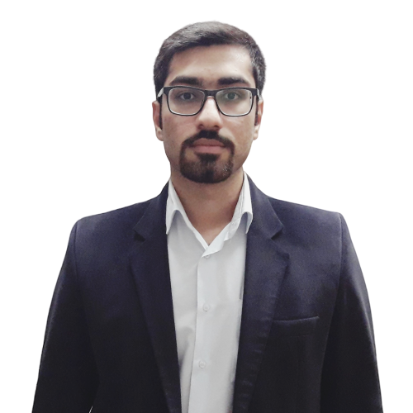
دوره ی برنامه نویسی با زبان پایتون
نام مدرس : محمد تقی زاده
http://M-Taghizadeh.ir
Taghizadeh.mhmd@gmail.com
www.Daneshjooyar.com

Slide 3

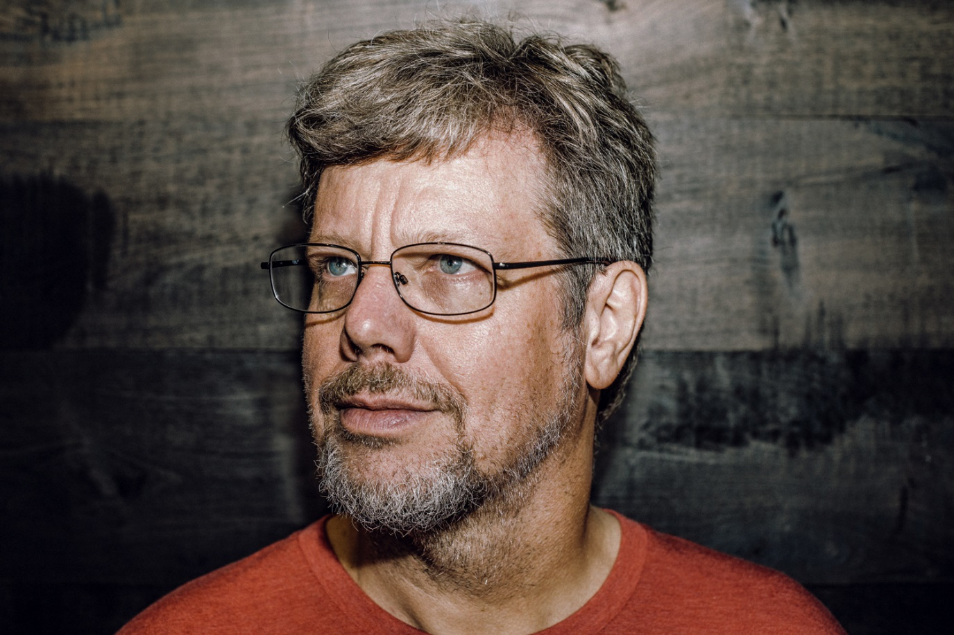
Python History?
M-Taghizadeh.ir
www.Daneshjooyar.com

Slide 4
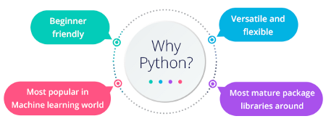
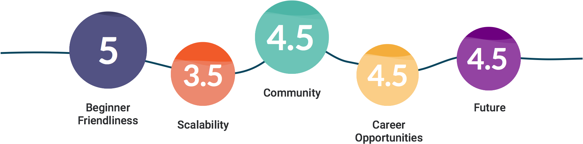
Why Python?
M-Taghizadeh.ir
www.Daneshjooyar.com

Slide 5
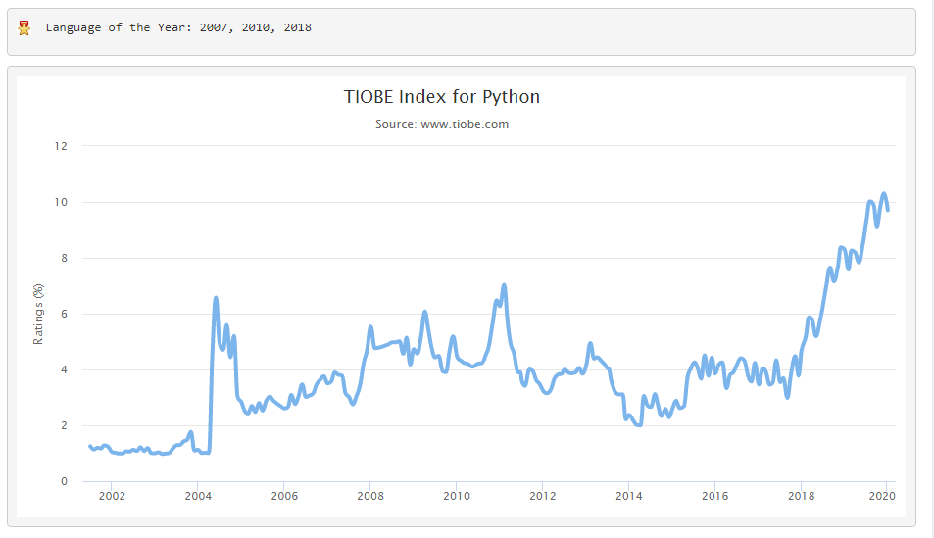
Popularity and Community
M-Taghizadeh.ir
www.Daneshjooyar.com

Slide 6
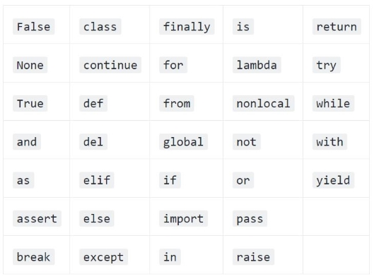
Python Beginner Friendly
M-Taghizadeh.ir
www.Daneshjooyar.com

Slide 7





Python Packages
M-Taghizadeh.ir
www.Daneshjooyar.com

Slide 8

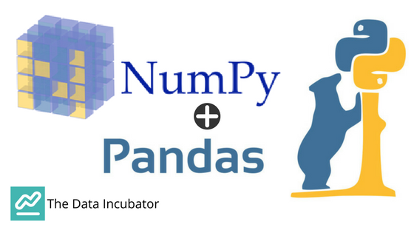

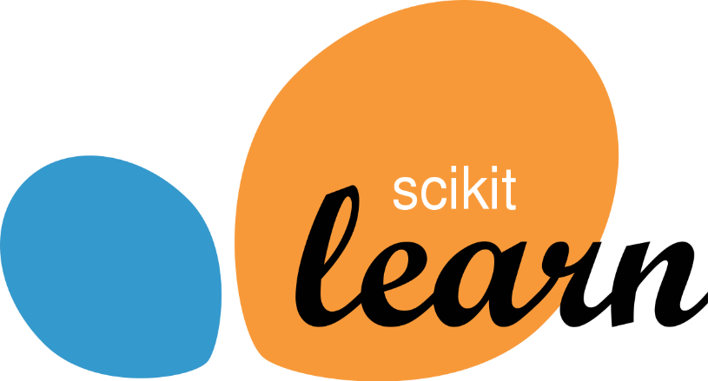

Python Packages for AI
M-Taghizadeh.ir
www.Daneshjooyar.com

Slide 9
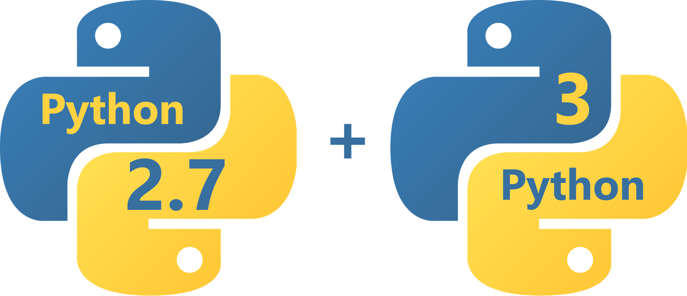
Python Versions

Slide 10





Python IDES
M-Taghizadeh.ir
www.Daneshjooyar.com

Slide 11
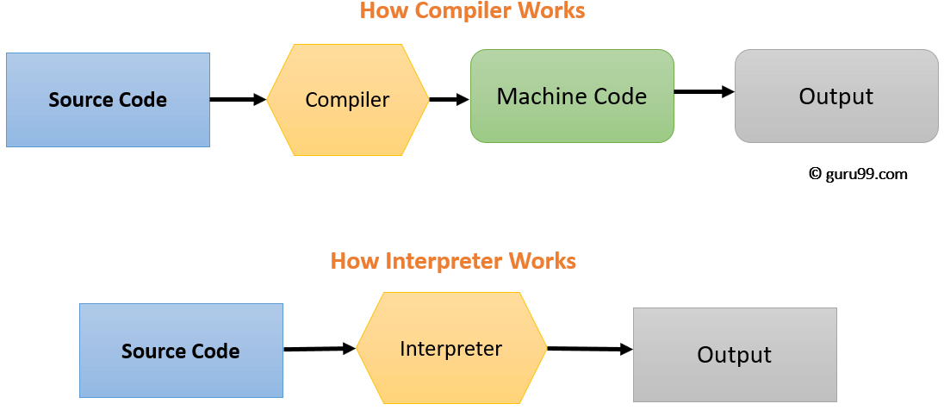
Compiler vs Interpreter

Slide 12

Python Programming Course
Page 1
https://m-taghizadeh.ir
Taghizadeh.Mhmd@gmail.com

